Slide 1
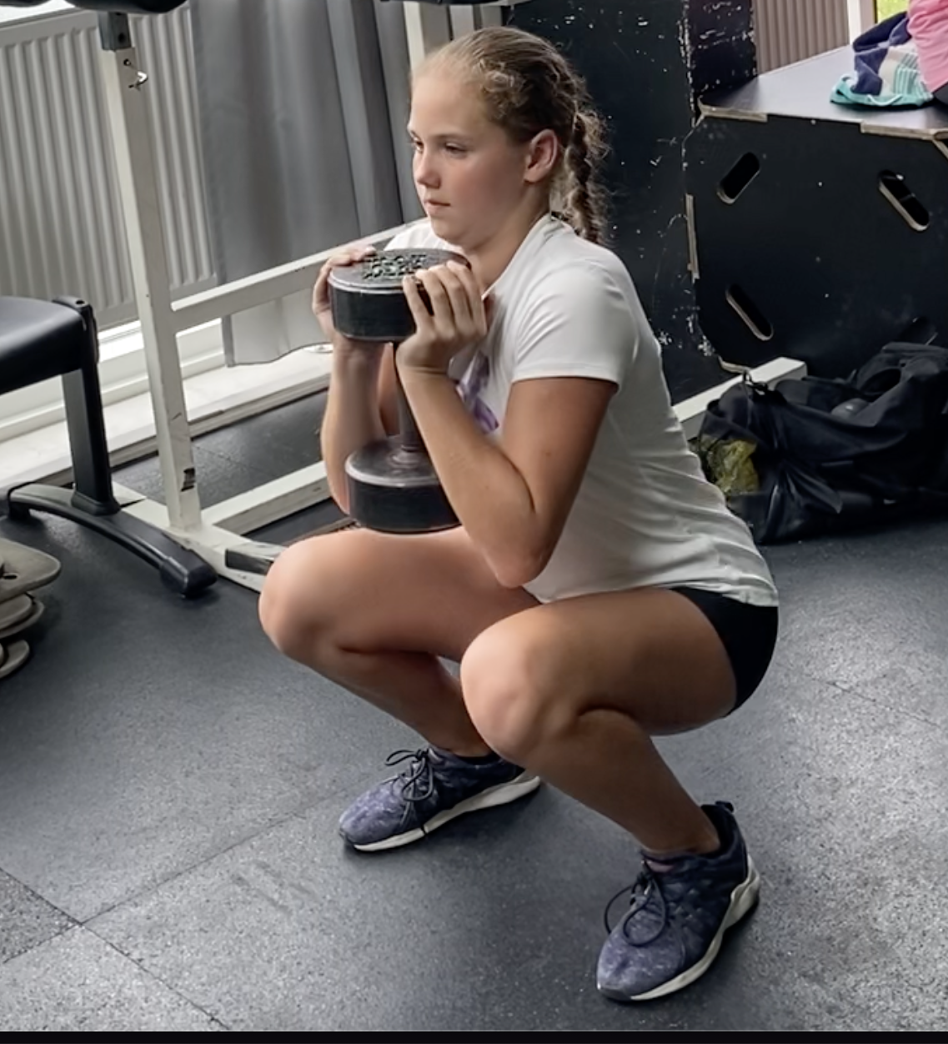
Co má mladý plavec zvládnout na suchu?
Klíčové vlastnosti, které chceme rozvíjet.
Mgr. Stanislav Brejcha 2022

Slide 2
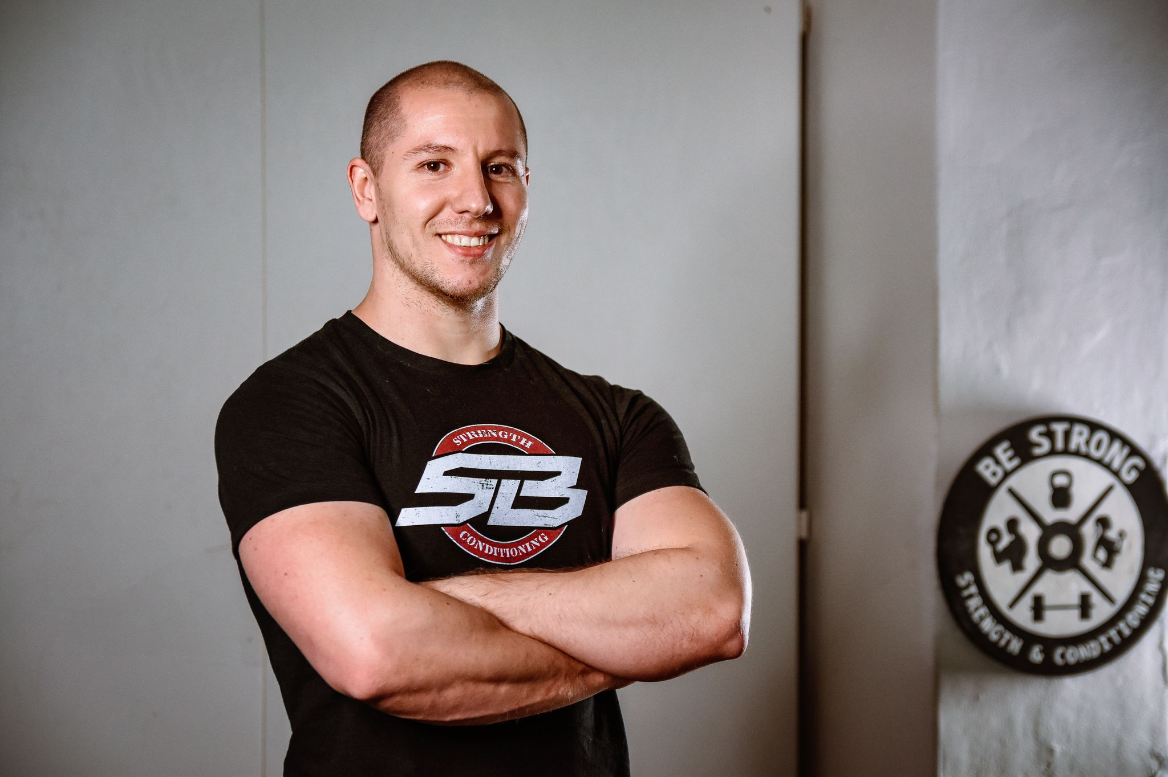
O mně
Závodní plavání 1998-2016
Silově-kondiční trenér od roku 2017
  Sportovci i běžná veřejnost
Od 2017 spolupráce s PKKrBr
Od 2019 spolupráce s Olymp CSMV
Od 2022 spolupráce se Slovenskou plaveckou reprezentací

Slide 3
Obsah
Filozofie, obecné principy
Co chceme rozvíjet
Vzorové tréninky

Slide 4
YOUTH PHYSICAL DEVELOPMENT (YPD) MODEL

Slide 5
Specifický x Nespecifický trénink
Specifický trénink pro plavce je odveden v jeho přirozeném prostředí - tedy ve vodě. Specifický silový trénink zahrnuje např. krátké rychlé úseky se zátěžovými pomůckami, packama, rychle kopání/vlnění apod.
Na suchu tedy můžeme trénovat pouze ve stejném nebo podobném směru pohybu nebo stejné svalové skupiny jaké vykonávají plavecký způsob
    Specifický pro plavání
    Specifický pro plavecký styl
    Specifický pro konkrétního plavce

Slide 6
Obecná pravidla
Obecně je cílem naučit postupnými kroky plavce se efektivněji hýbat
Dostat jej z bodu A do bodu B
Držet se v rozsahu mezi minimální efektivní a maximální uregenerovatelnou dávkou tréninku
Neupínat se na nějaké předepsané hodnoty

Slide 7
Co chceme rozvíjet
kognitivní funkce
mobilita
stabilita
flexibilita
síla
výbušnost

Slide 8
Kognitivní funkce
Schopnost reagovat
Řešit problémy
Paměť, koncentrace, pozornost, přizpůsobení se…
Škola, pohybové hry, nové pohyby…
Kromě samostatných tréninkových jednotek vhodné zařadit i jako součást přípravy na trénink

Slide 9
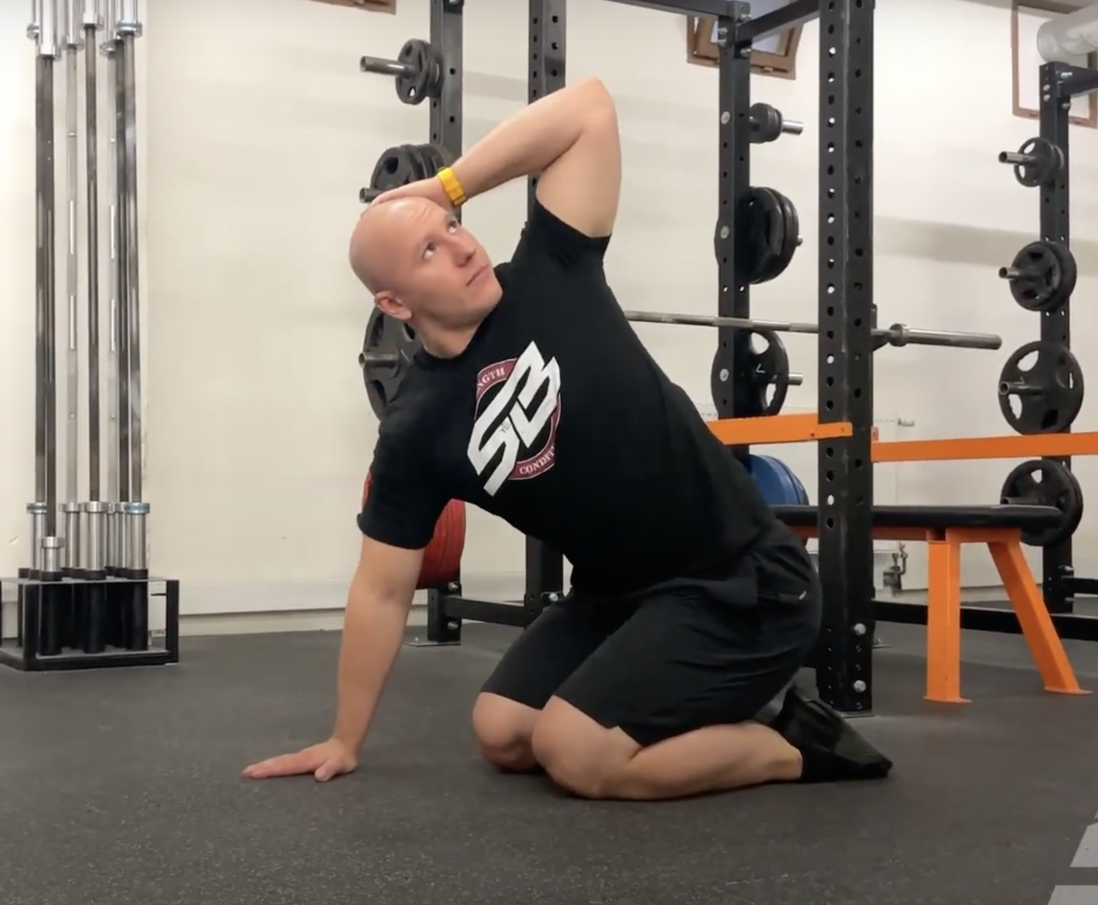
Mobilita
Rozsah pohybu v kloubech
- Souvisí i se sílou/svalovou hmotou, stabilitou, zdravím šlach, vazů
Ramenní kloub - interní, externí rotace, flexe, extenze, abdukce, addukce
Hrudní páteř - flexe, extenze, rotace
Kyčle - interní a externí rotace, flexe, extenze, abdukkce, addukce
Kotník - dorzální flexe, plantární flexe, inverze, everze, rotace

Slide 10
Stabilita
Schopnost kloubů odolávat nežádoucím pohybům
Souvisí se sílou/svalovou hmotou, mobilitou, zdravím šlach, vazů
Platí stejná pravidla - začínat u jednoduchých cviků a postupně se propracovávat ke složitějším

Slide 11
Mobilita a stabilita - “Joint By Joint Approach”
Gray Cook, Mike Boyle

Slide 12
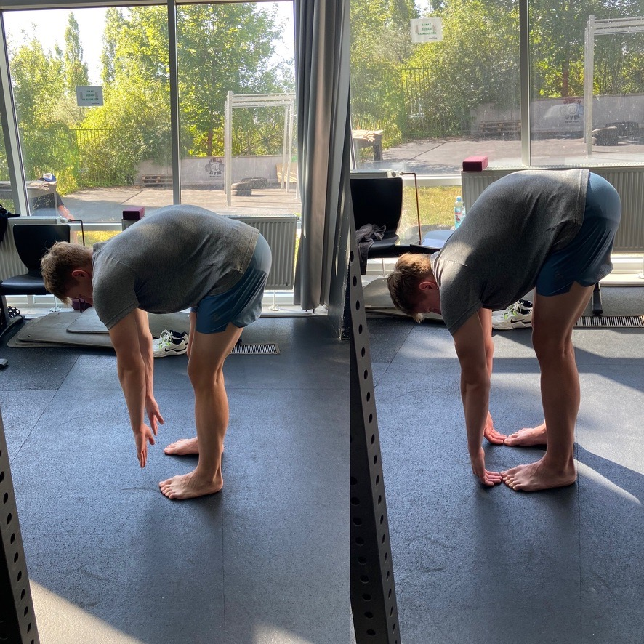
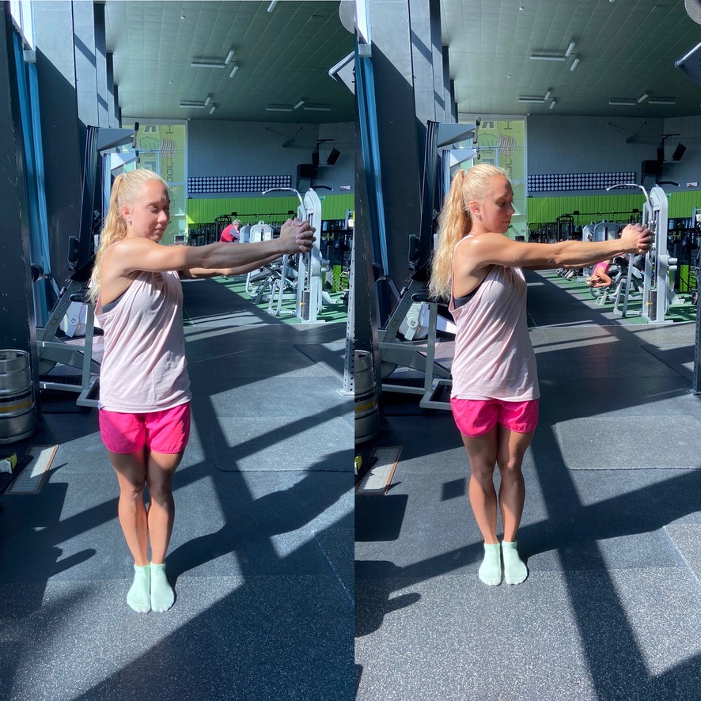
Flexibilita
Strečink vs silový trénink v plném rozsahu pohybu?
Flexibilita = Schopnost svalu se natáhnout
Statický strečink - uklidnění CNS, vhodný např. před spaním
Silový trénink - plný rozsah pohybu - zlepšení flexibility a SÍLY

Slide 13
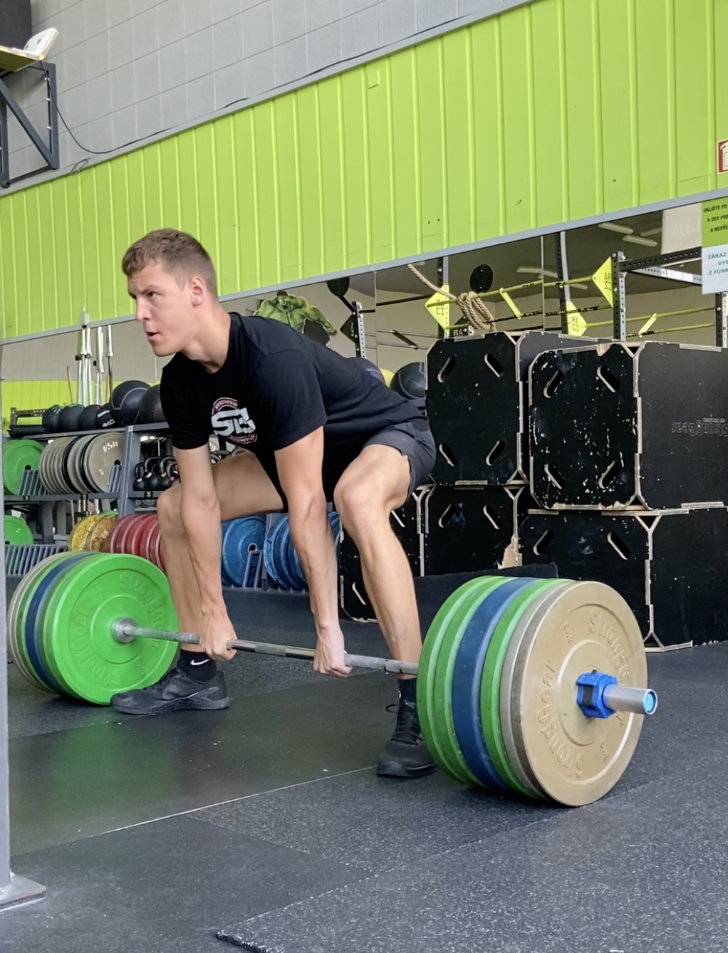
Silový Trénink
Silový trénink je forma fyzické aktivity zahrnující intenzivní úsilí proti odporu ve formě závaží (činky, vlastní váha) nebo gravitace (plyometrie)

Slide 14
Síla
Benefity silového tréninku
Zdravotní benefity
    Prevence zranění - vhodně zvolené cviky mohou sloužit jako forma kompenzace
    Silnější pojivové tkáně (šlachy, vazy, hustota kostí)
    Větší rozsah pohybu
    Sportovní dlouhověkost - nepřímé zvýšení výkonnosti
Rozvoj výkonnosti - Zlepšení neuromuskulární koordinace, vyšší rychlost, výbušnost

Slide 15
Síla
Mýty
Silový trénink zastavuje růst
Silový trénink zpomaluje
Silový trénink způsobuje přílišné osvalení

Slide 16
Síla
Pravidla
Držet se jednoduchosti a upřednostňovat kvalitu před kvantitou
Postupovat od jednoduchých/základních variant k těžším
Dodržovat principy progresivního přetížení
Dostatečné pauzy pro regeneraci
Nástroje:
    Vlastní váha
    Volné váhy
    Externí opora (trénink na strojích)
    Komplexní a izolované cviky

Slide 17
Síla
Silový trénink dle pohybových vzorů
Dřep (bilateral/unilateral)
Kyčelní ohyb (biltareal/unilateral)
Tlak (vertikální/horizontální)
Přítah (vertikální/horizontální)
Střed těla

Slide 18
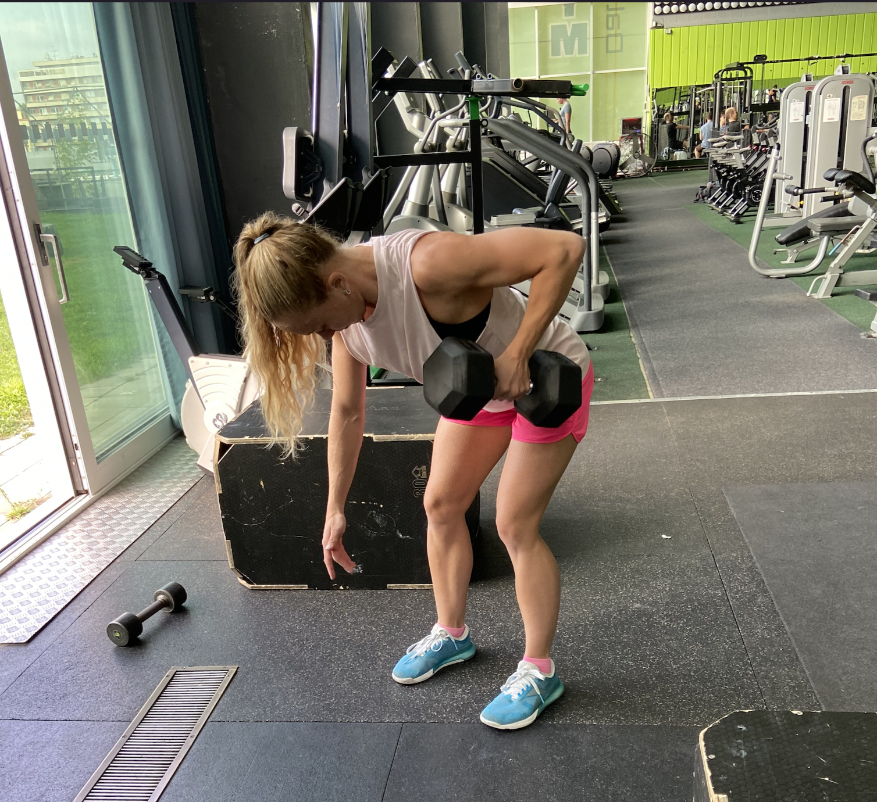
Střed těla
Primární funkce
Spojnice mezi spodní a vrchní částí těla
Stabilita páteře
Svaly středu těla:
    Bránice
    Břišní svaly
    Extenzory páteře
    Pánevní dno a svaly v oblasti kyčlí

Slide 19
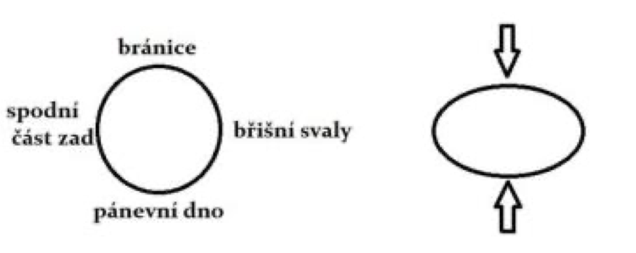
Střed těla
Dýchání
V silovém tréninku se využívá tzv. Valsalvův manévr. Jedná se o silový nádech a výdech zejména přes ústa. Princip tohoto dechu je podobný, jako kdybyste se pokoušeli nafouknout velmi tuhý balónek. Zvýšený tlak v plicích slouží jako stimul pro zpevnění svalstva (tento jev se nazývá pneumomuskulární reflex) a největšího zpevnění je pak dosaženo při výdechu. Hlavním přínosem tohoto dechu je zvýšení nitrobřišního tlaku, který snižuje tlak na meziobratlové ploténky a tím i pravděpodobnost jejich zranění, a zvyšuje stabilitu v bederní části.
www.barbargym.cz

Slide 20
Střed těla
Rozdělění dle pohybu a stabilizace
Flexe x Antiflexe
      Sed-leh x Výdrž v extenzi
Extenze x Antiextenze
      Hyperextenze x Plank
Laterální flexe x Antilaterální flexe
      Úklony x Farmářská chůze s jednoručkou
Rotace x Antirotace
      Rotační cviky x Paloff Press

Slide 21
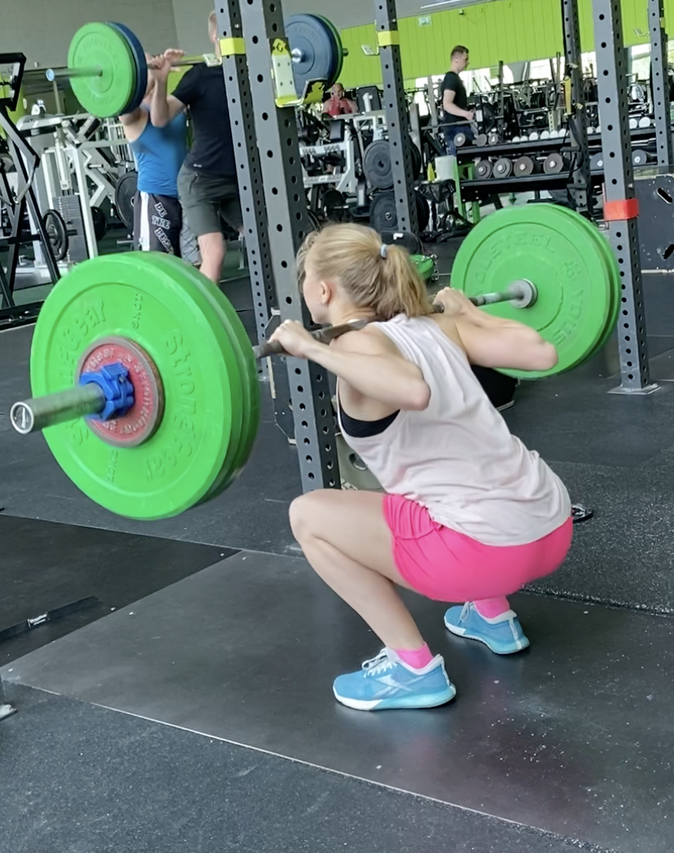
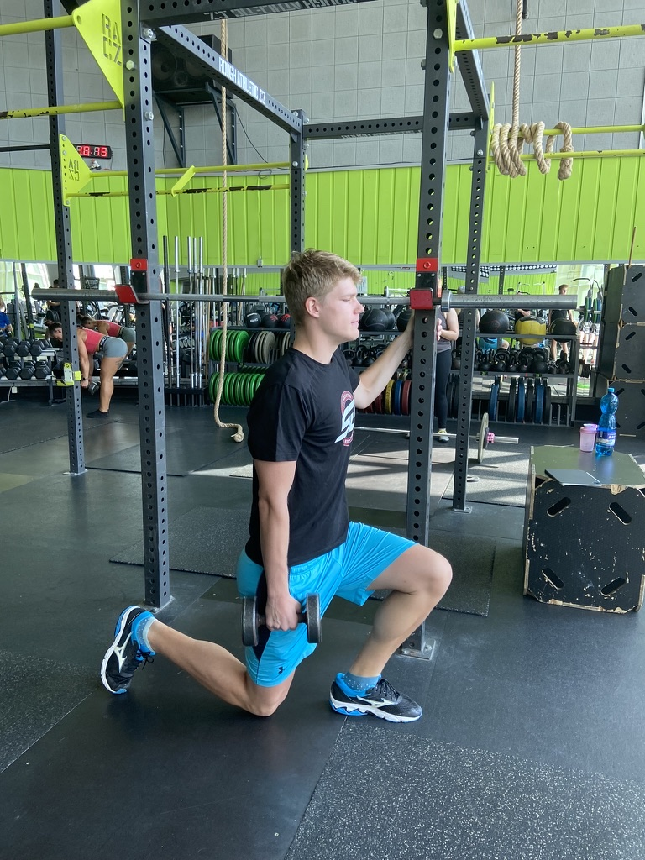
Dřep
  Bilateral (Dřep) Unilateral (Split Squat/Výpad)
Titulek

Slide 22
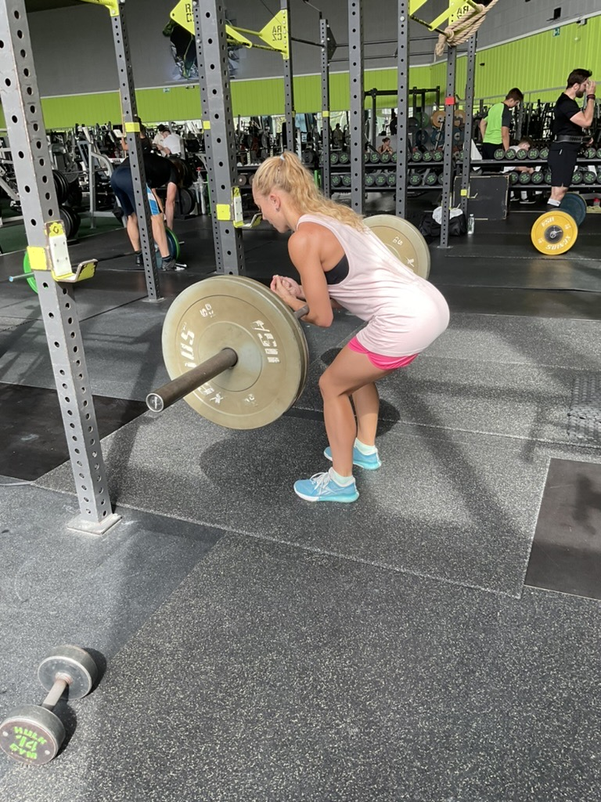
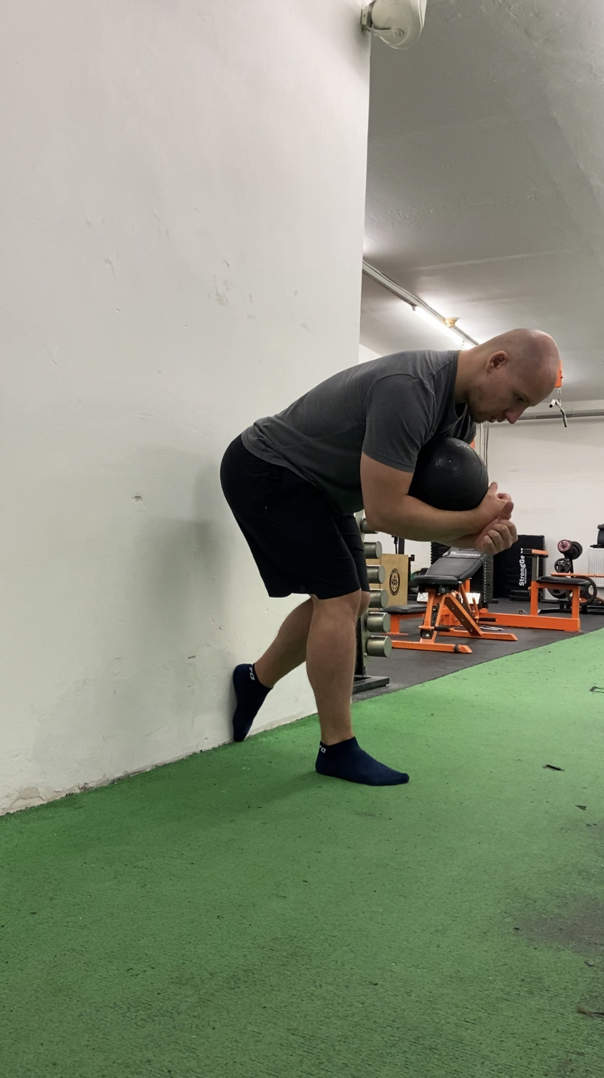
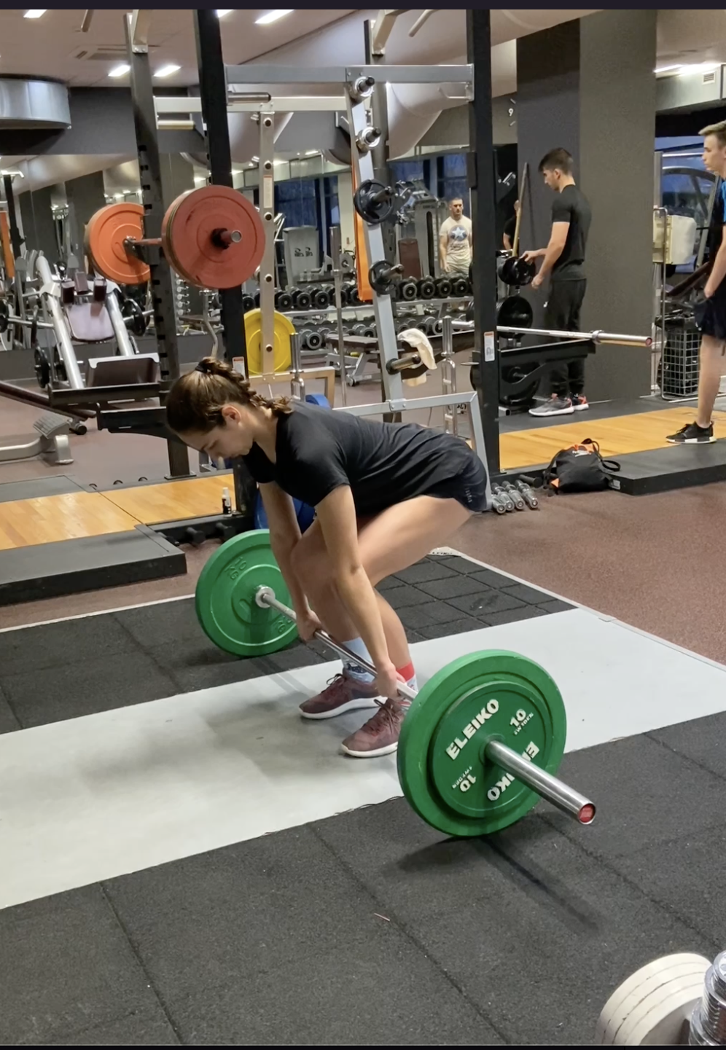
Kyčelní ohyb (Mrtvý tah)
                Bilateral Unilateral

Slide 23
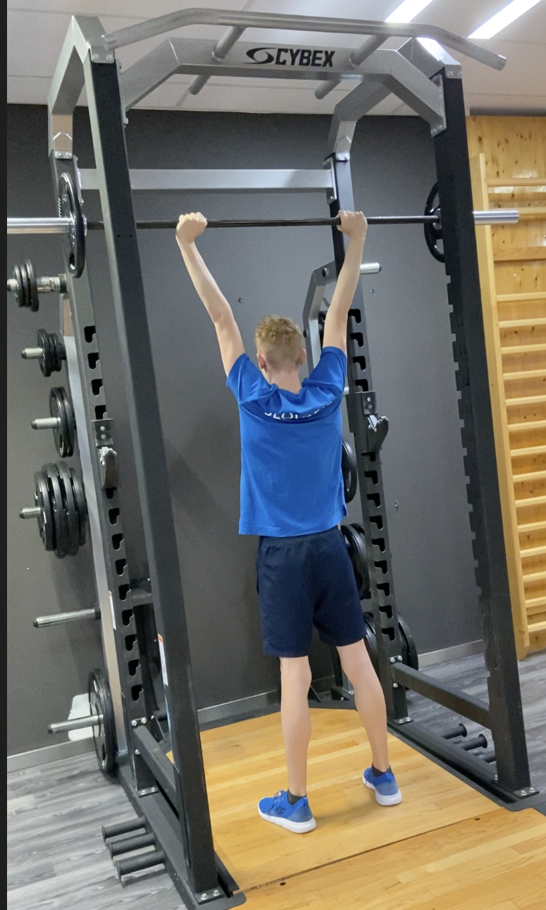
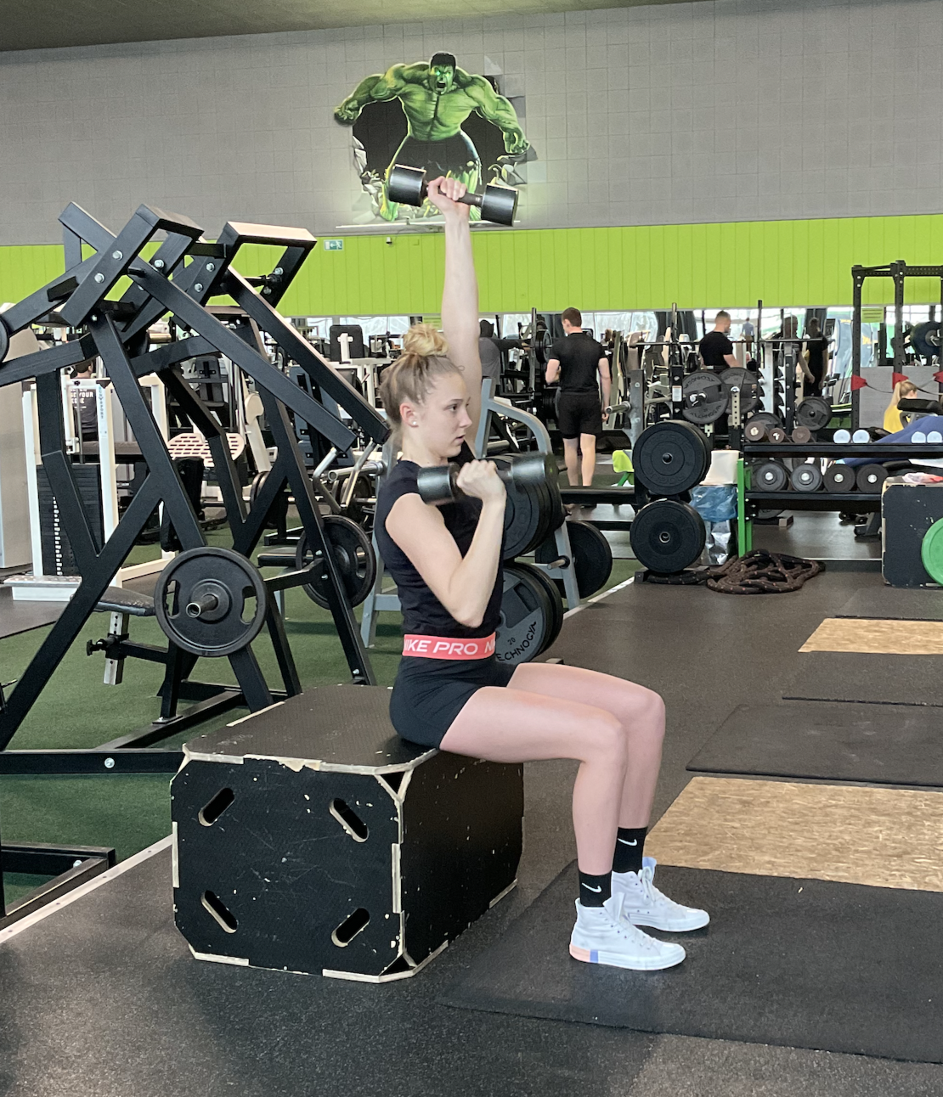
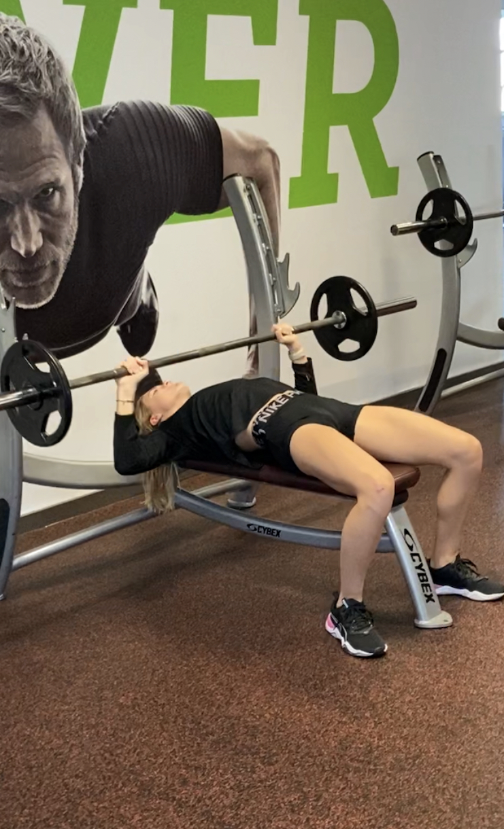
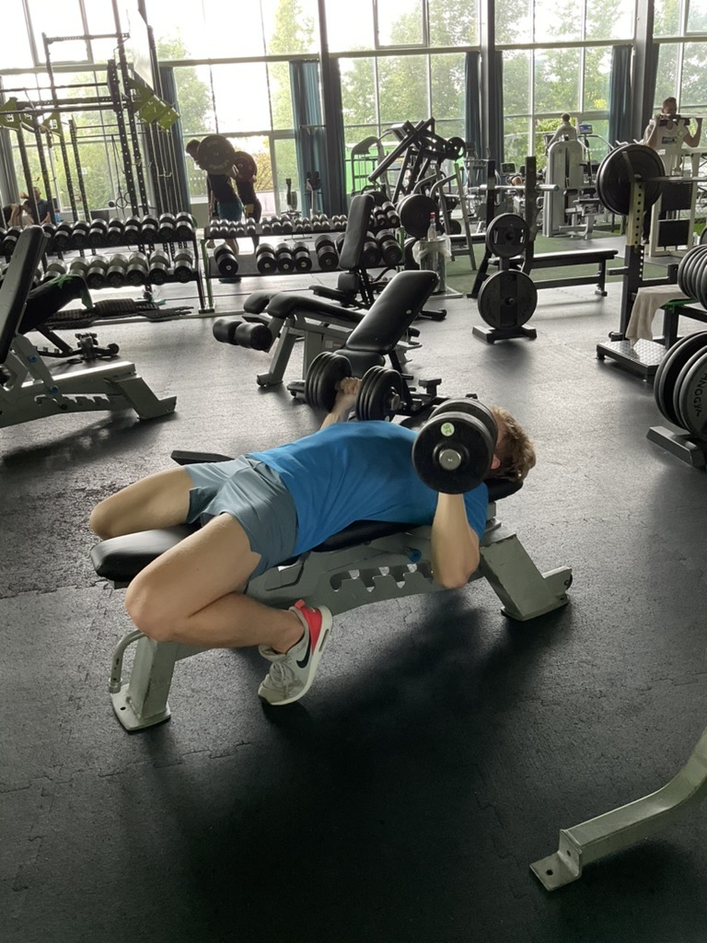
Tlak
              Vertikální Horizontální

Slide 24
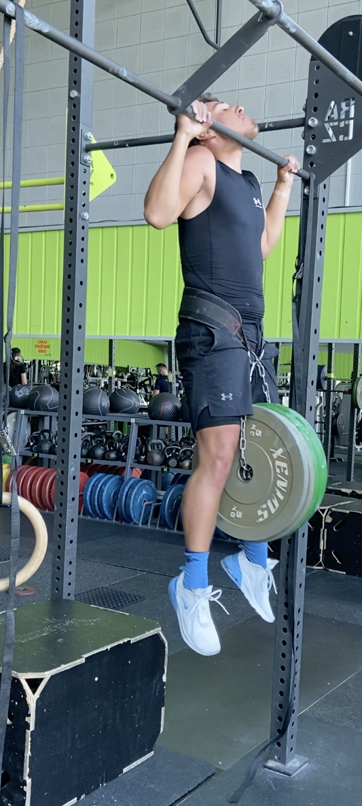
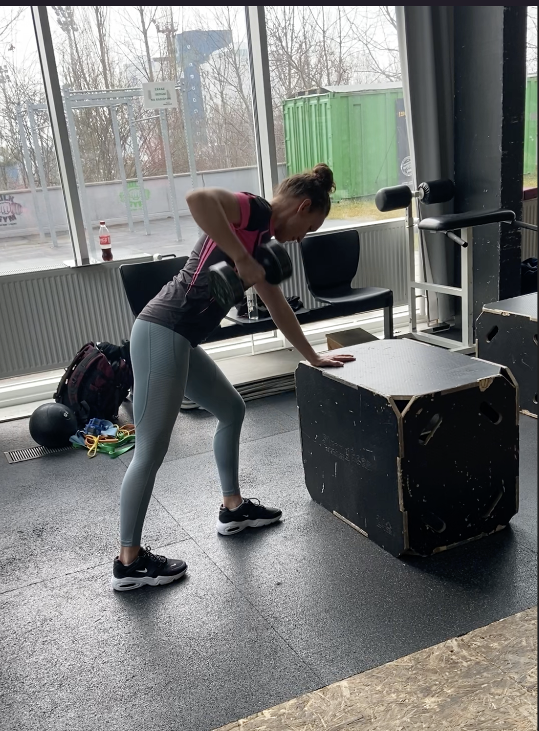
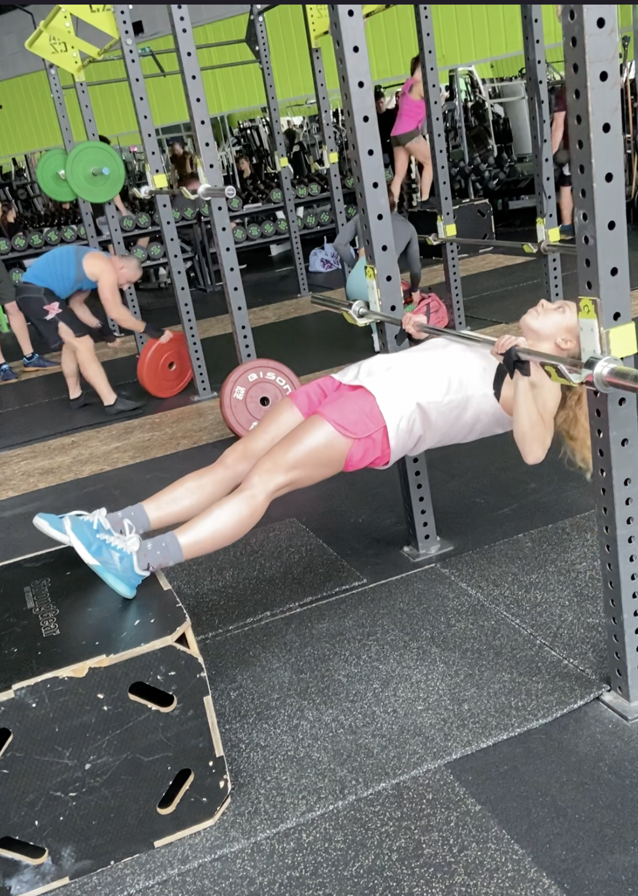
Tah
                Vertikální Horiziontální

Slide 25
Výbušnost
= vyvinutí co nejvyšší možné síly za co nejkratší čas
základy, od jednoduchého po složité
měl by předcházet systematický silový trénink nebo alespoň doplňovat
vhodné zařazení medicinbalů
postupná progrese tréninku skoků a plyometrie

Slide 26
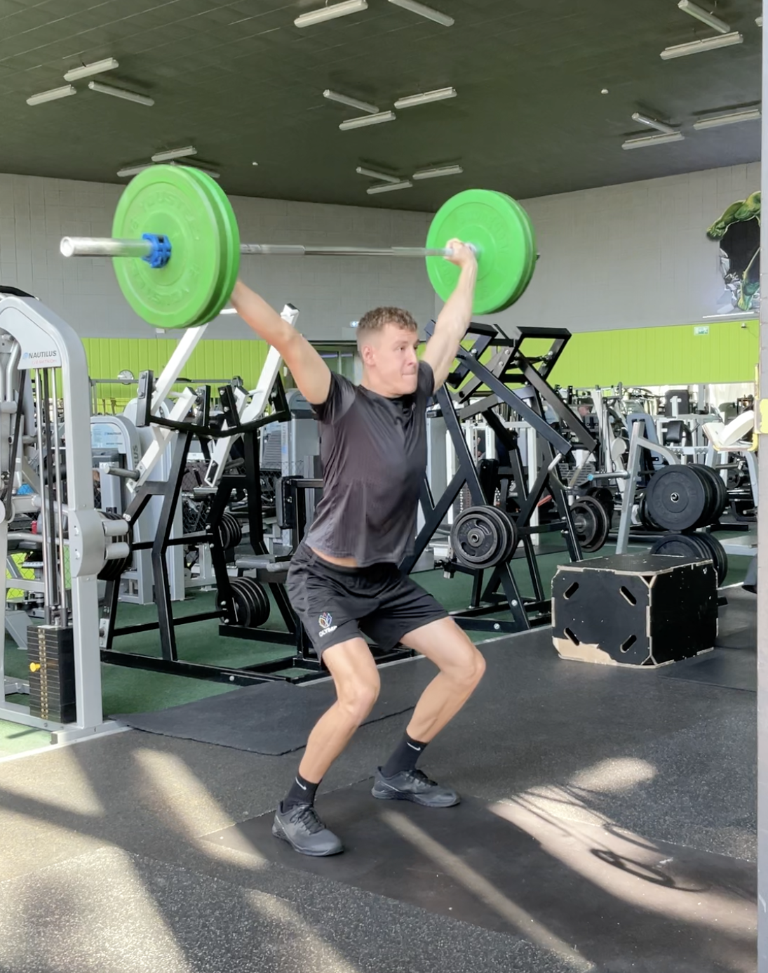
Je olympijské vzpírání nutné?

Slide 27
Vzorový trénink 1
začátečník
A) warm-up (pohybové hry, švihadlo, dynamický strečink/zvířecí chůze apod.)
B) Střed těla - dýchání
C) Technika dřep
D) Technika kyčel ohyb (RDL, Glute bridge, …)
E) Tlak horizont (technika kliku/neg. klik, jednoručky, …)
F) Přítah horizont (táhnutí saní, lano, …)

Slide 28
Vzorový trénink 2
začátečník - level 2
A) warm up (mobilita + stabilita)
B)Pogo jumps
C) technika dopadu
D) Split squat s oporou
E) Klik
F) Stahování kladky/shyby
G) Farmářská chůze - jednostranné zatížení

Slide 29
Vzorový trénink 3
Pokročilý
A)Technika Clean/Snatch/Výraz nad hlavu
B1)Trapbar mrtvý tah 4-6x 3
B2) CMJ Jump 4-6x 3
C1) Bench Press 4-6x 3
C2) Shyby nadhmat 4-6x 3-5
D) Cable chop/lift 2-3x 10+10

Slide 30
Vzorový trénink 4
A) Landmine Push Press s odporovým bandem 4x5+5
B) Hang Power Snatch 3x3
C1) Box Squat 3x3
C2) CMJ Jump 3x3
D) DB row 3x8+8
E) Hamstring Curl 2x10

Slide 31

Děkuji za pozornost!
www.stanislavbrejcha.cz sbrejcha@seznam.cz

